Slide 1


3 深度学习概述
模块2：认识机器学习

Slide 2
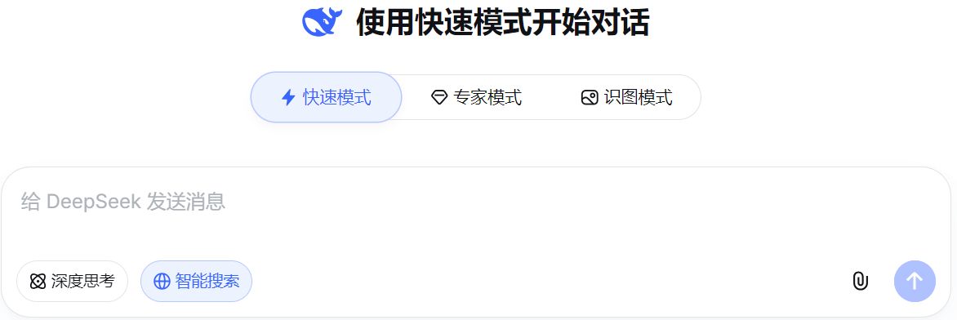


Slide 3
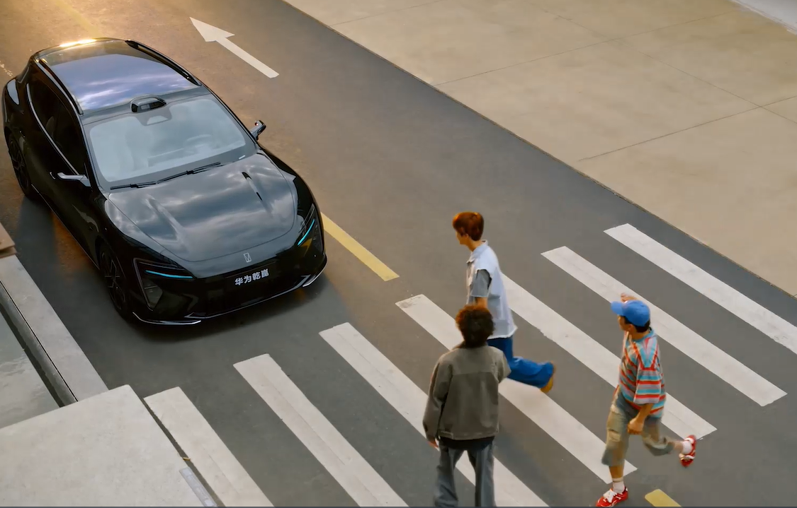

是什么让
机器如此智能

Slide 4
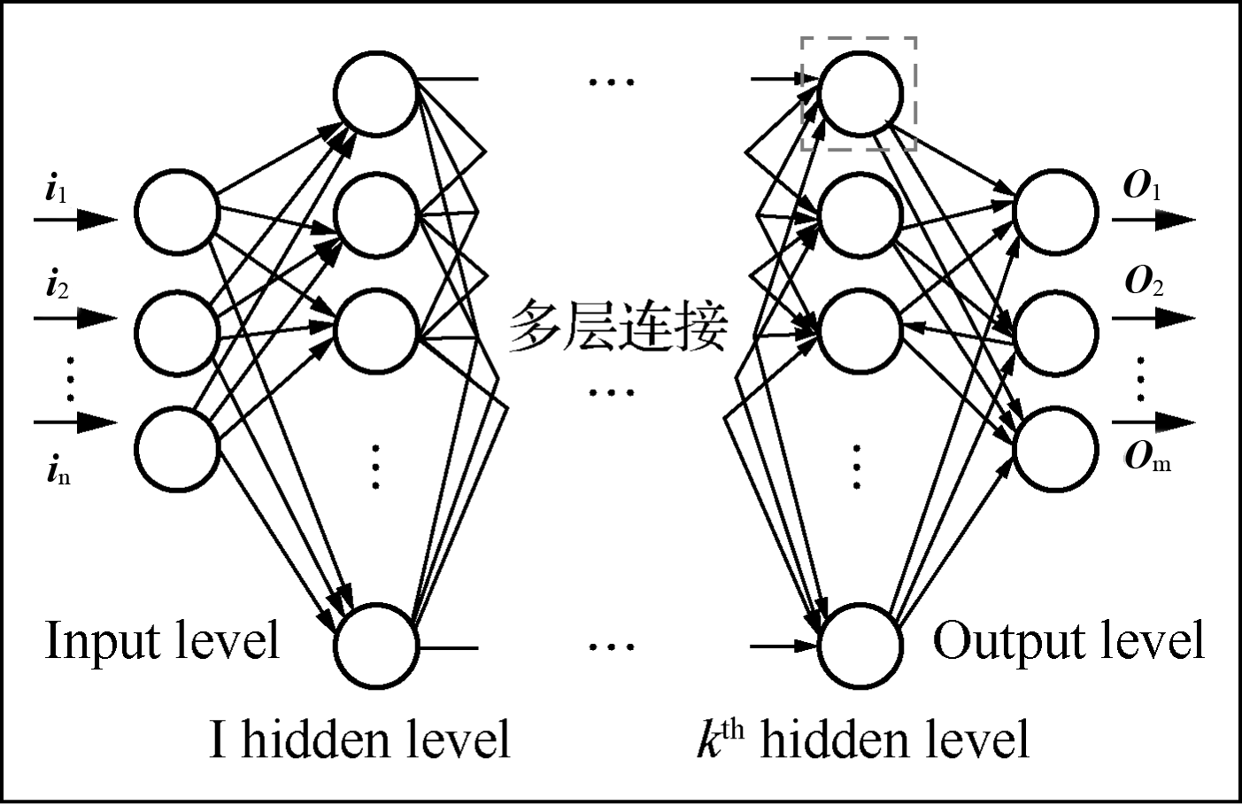
一、深度学习的崛起
深度学习：是机器学习的一个子集，它的核心是利用“深度”的神经网络，让计算机自动从原始数据中，一层一层地学习出更抽象、更高级的特征。
输入层
输出层

Slide 5
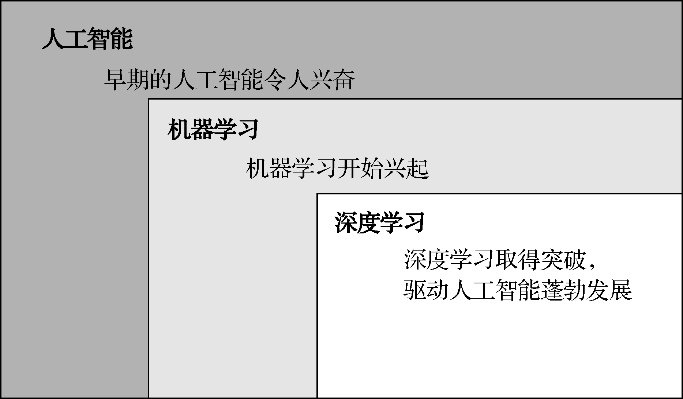
一、深度学习的崛起
人工智能、机器学习和深度学习三者之间的关系

Slide 6
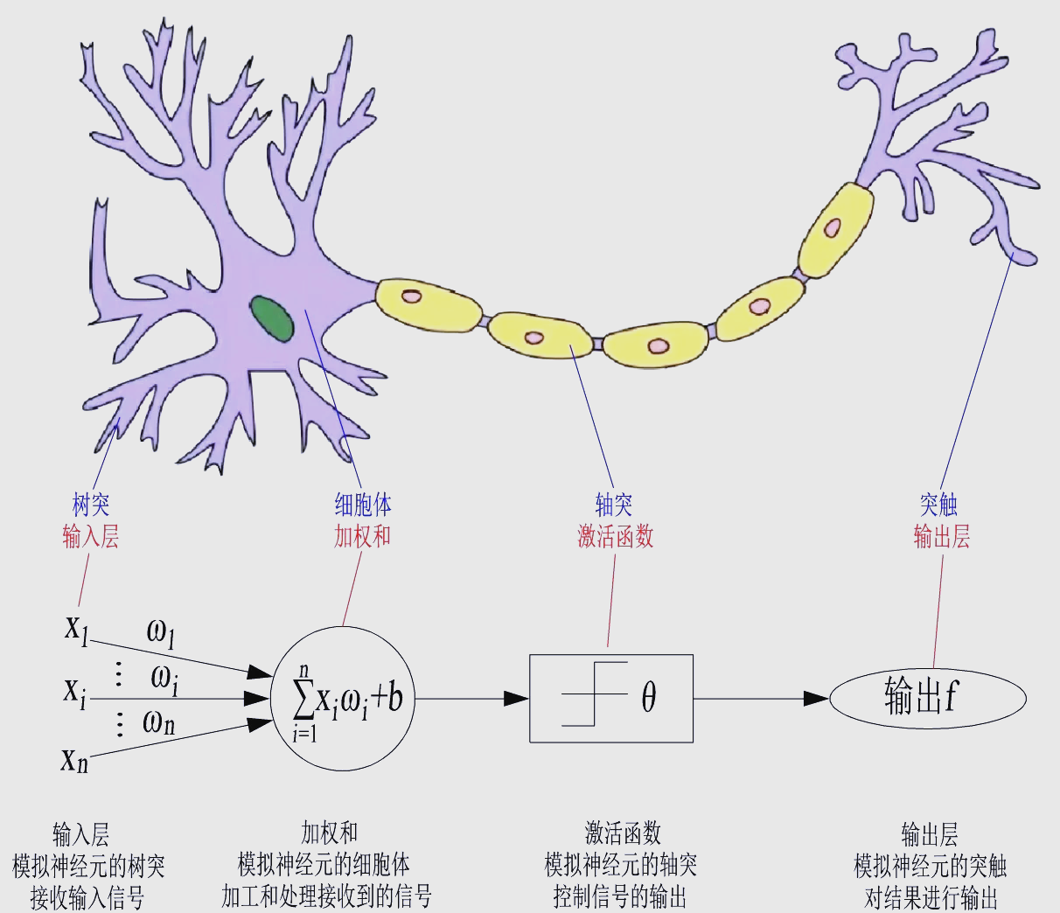
二、神经网络的魅力
生物神经结构与人工神经网络对比

Slide 7
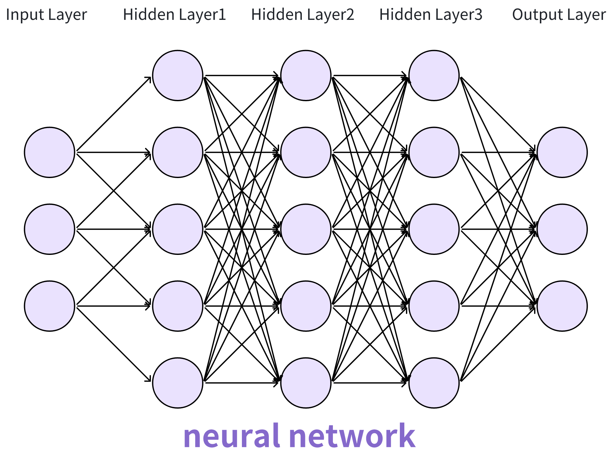
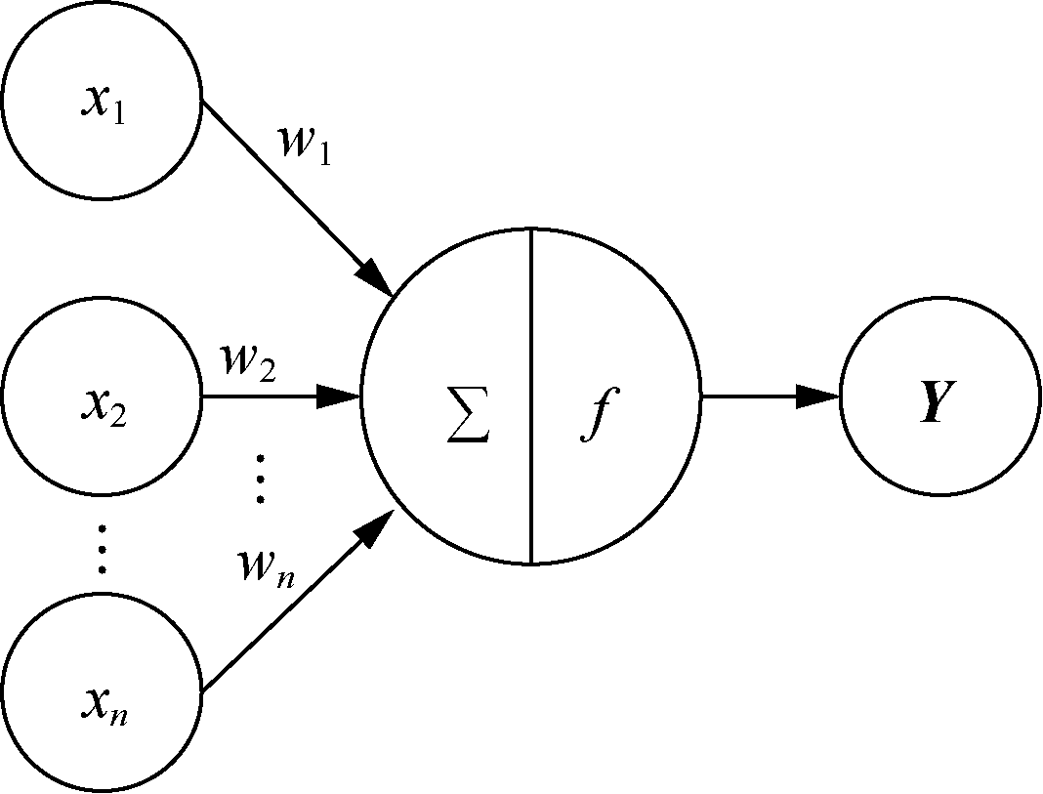
二、神经网络的魅力
神经元
权重
激活
函数
人工神经元的结构
理论已经证明，通过增加神经网络的层数和改变激活函数，并利用相应的学习算法不断迭代改变损失误差，就可以用多层神经网络来拟合任意函数，解决线性和非线性问题。

Slide 8

探讨为什么深度神经网络是目前AI主流技术
列举主要观点，填写下表。
主要原因 | 应用场景 | 所属学习方式
自动学习特征
出色的泛化能力
持续的算法创新
……

Slide 9
学生分享及教师点评
分享要点 | 分值 | 计分 | 教师点评
1、你完成任务使用的主要工具？ | 10 |  | 合理使用AI工具
2、与其他同学进行了怎样的充分讨论？ | 10 |  | 集思广益、团结协助
3、简述DNN为何成为主流技术？ | 30 |  | 主动思考，善于总结
4、DNN有哪些典型应用场景？ | 20 |  | 善于观察，理实一体
5、DNN学习方式是固定的吗？ | 20 |  | 敢于质疑，灵活应用
6、其它（含逻辑、表情、主动、清晰、流畅、自信等） | 0-10 |  | 能说、亲和、善用、精技

Slide 10
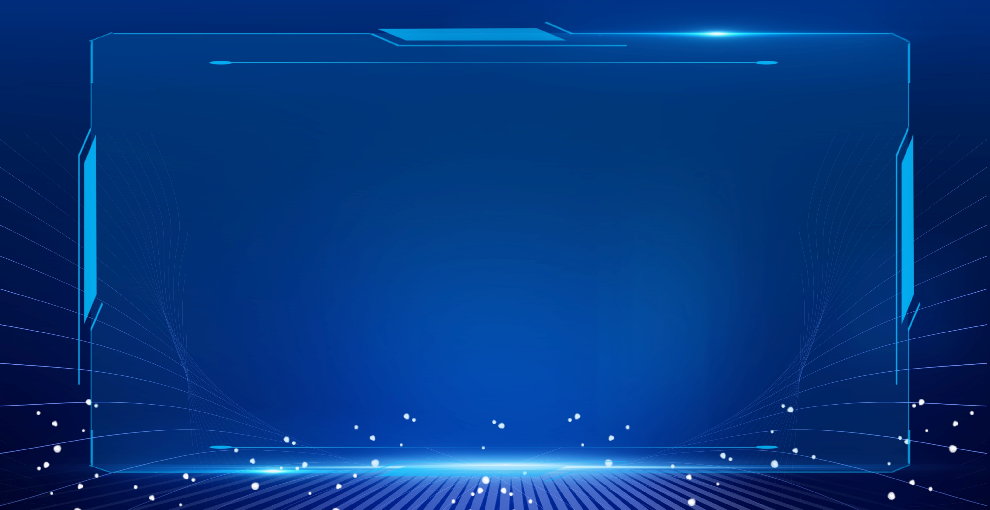

子任务3：语音提示处理
学以致用
应用为王

